Slide 1
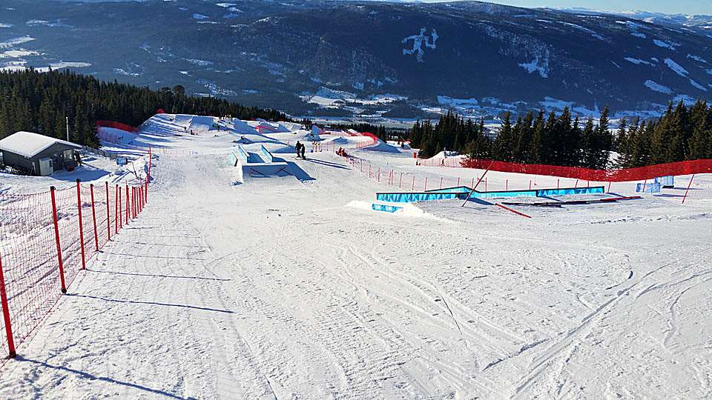
Spillemidler og finansiering av skianlegg
Praktisk eksempel
Hvordan søke og ulike formalkrav?
Klubbeid anlegg

Slide 2
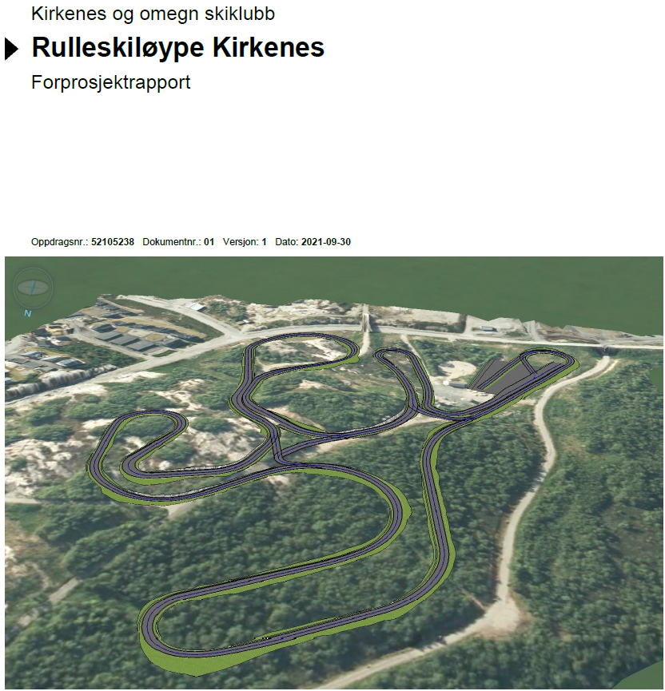
Agenda
Planleggingsprosess
Utforming av anlegg
Planverk og byggeforskrifter
Anleggsplaner og prioritering av spillemidler
Eksempel på utfylling: Ordinær spillemiddelsøknad

Slide 4
Planleggingsprosessen - Veileder www.godeidrettsanlegg.no
ET MEGET GODT PLANLEGGINGSVERKTØY
https://www.godeidrettsanlegg.no/tema/prosjektveilederen

Slide 5
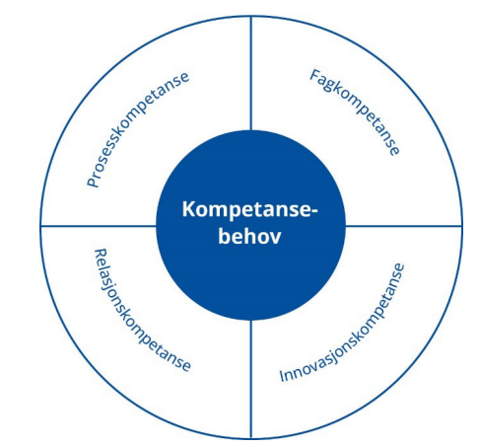
Planleggingsprosessen – kartlegg kompetansen i egen klubb
Prosesskompetanse: ‘
En eller flere som kan lede prosjektet. Kanskje med kompetanse fra bygg og anlegg
Fagkompetanse:
Elektriker, rørlegger, maskinfører, ingeniører, tømrere, bankansatte, politikere osv. Til anleggsutforming finnes Skiforbundet, veiledere og trenere
Relasjonskompetanse:
Noen som er flink med media, sponsing, politikere etc Skape gode relasjoner
Innovasjonskompetanse:
Kreativ sjeler som kan tenke nytt

Slide 6
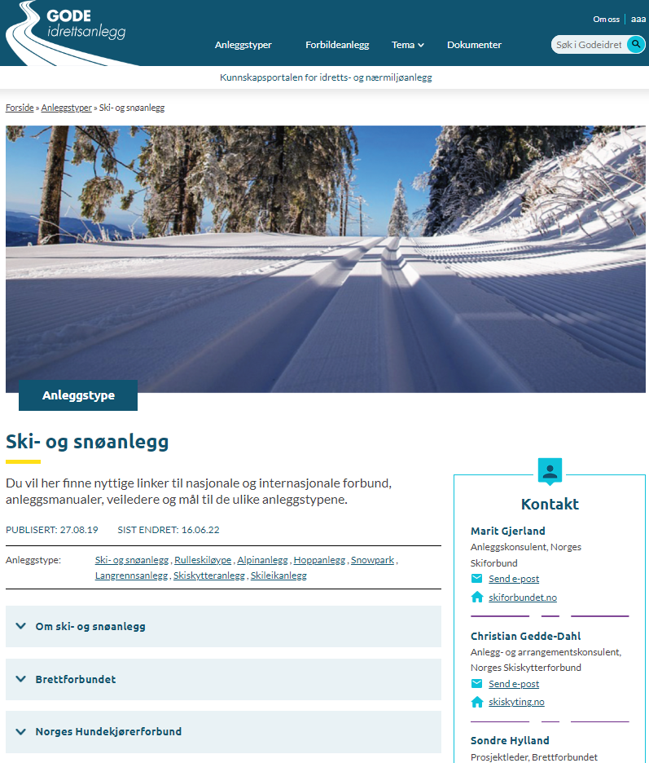
Utforming av anlegg – idebanken på www.godeidrettsanlegg.no

Slide 7
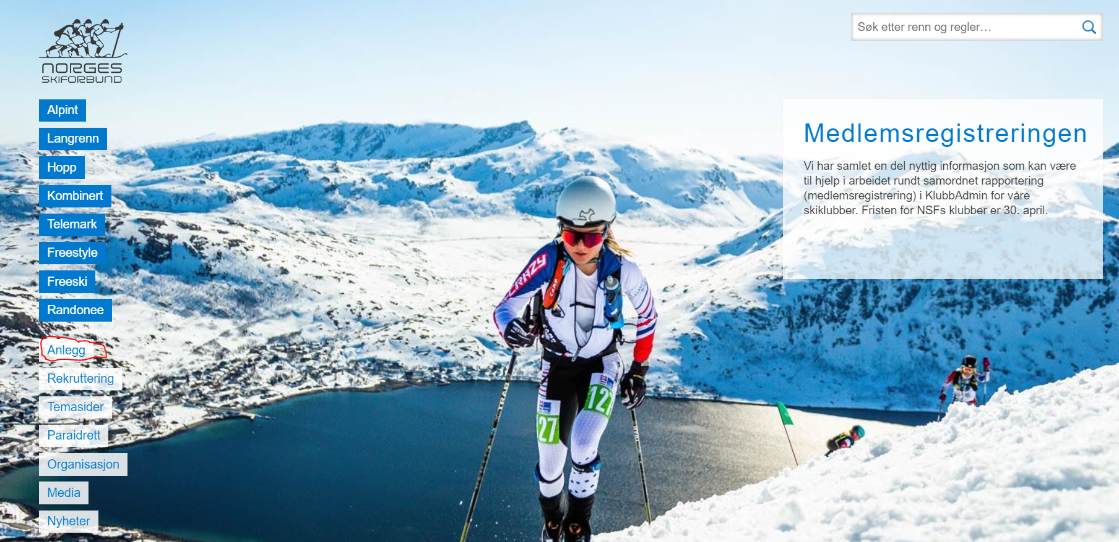
Utforming av anlegg - www.skiforbundet.no/fagportal/anleggsweb/
https://www.godeidrettsanlegg.no/tema/prosjektveilederen

Slide 8
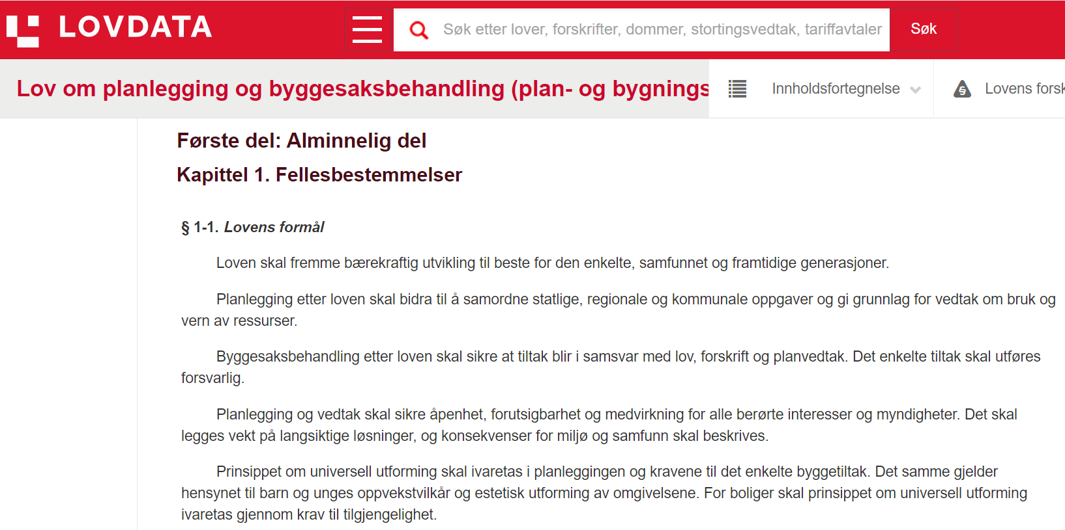
Plan og bygningsloven (PBL)
Notes:
Stort tema
Les linjen.
Den setter føringer fra HVA du kan bygge,
HVOR du kan bygget det
HVORDAN det skal bygges
Må være kjent før du søker spillemidler
PBL kan skape frustrasjon
Kan vi ikke bare gjør sånn ……….
Stadig kompliserende krav kommer til

Slide 9
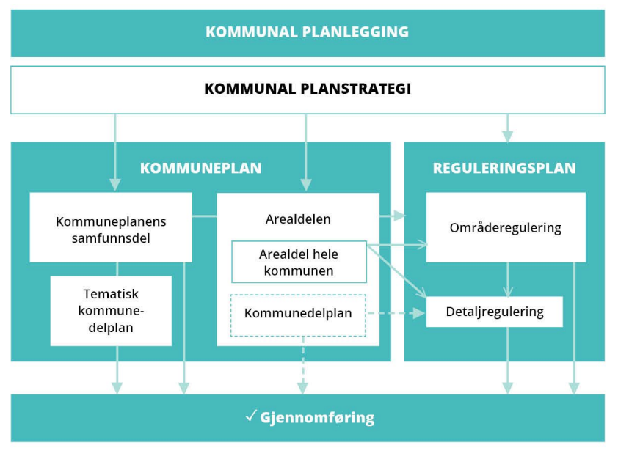
Planverk
Uansett hva du skal bygge, så må grunnen være avsatt til det du planlegger å bruken jordstykke til.
Demokratisk prosess som skal ivaretas felleskapet interesser i alle byggesaker
Gjør tidlige avklaringer med planavdelingen i kommunen. Dette kan i verste fall stanse prosjektet
«Reguleringsplan er en arealplan som er blitt detaljert ytterligere»

Slide 10
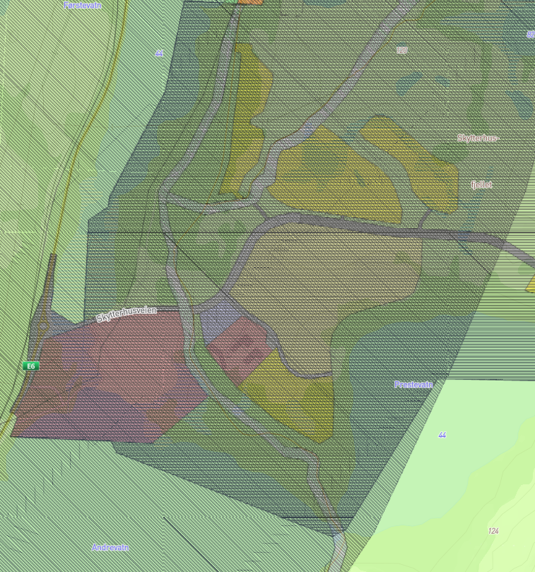
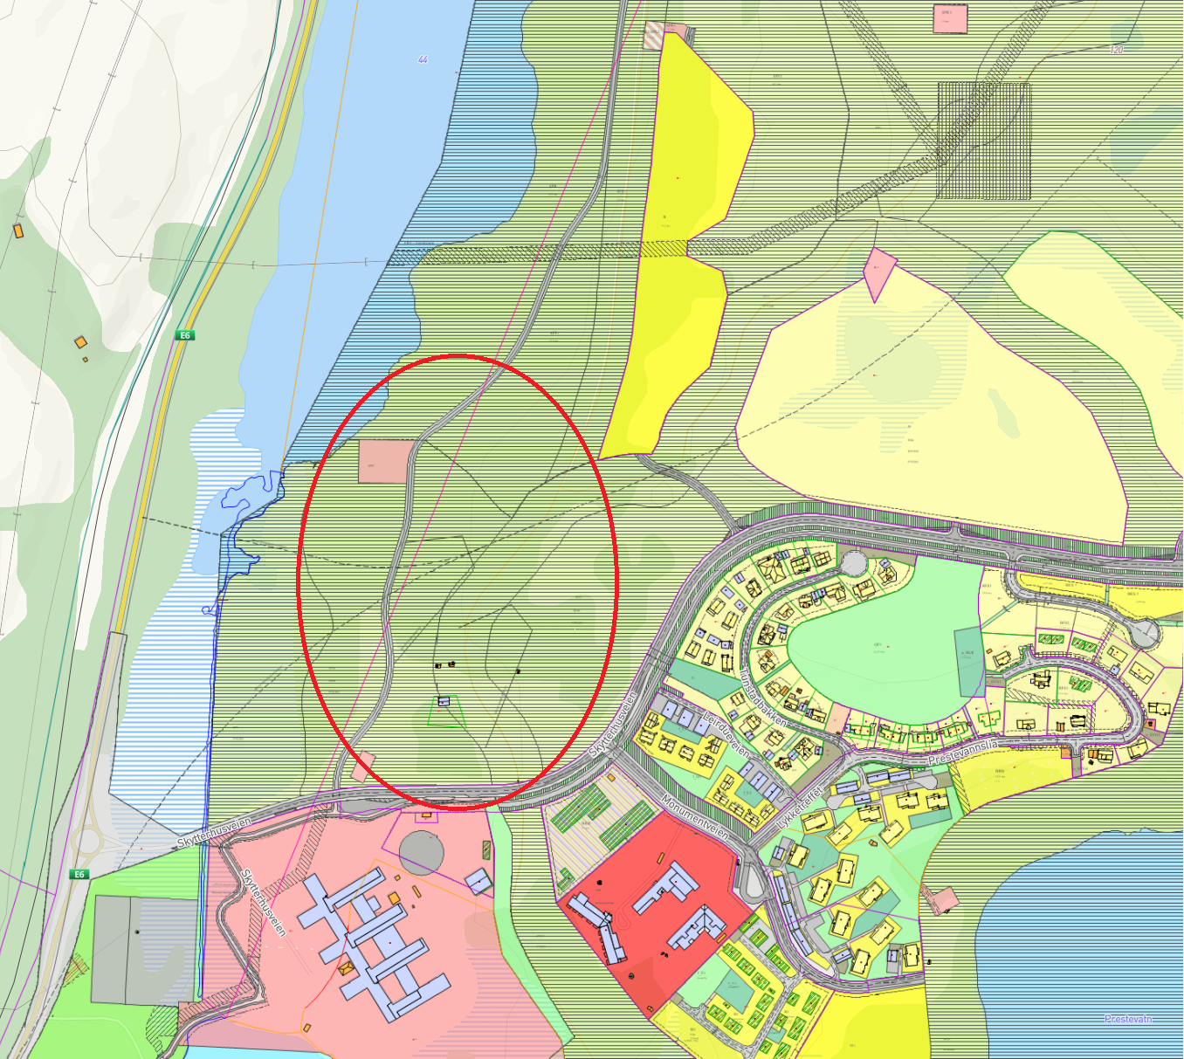
Reguleringsplan
Arealplan
Reguleringsplan
Rulleskiprosjektet:
Regulert til nærmiljøområde og friluftområder
Må gjennom en mindre omregulering
Skal være idrett og nærmiljøanlegg
Intensjonsavtale inngått med grunneier
Notes:
Eksempel på arealplan til venstre
Den detaljeres og ender som en reguleringsplan
Vårt tilfelle: kamp
Poltikere og media var viktig

Slide 11
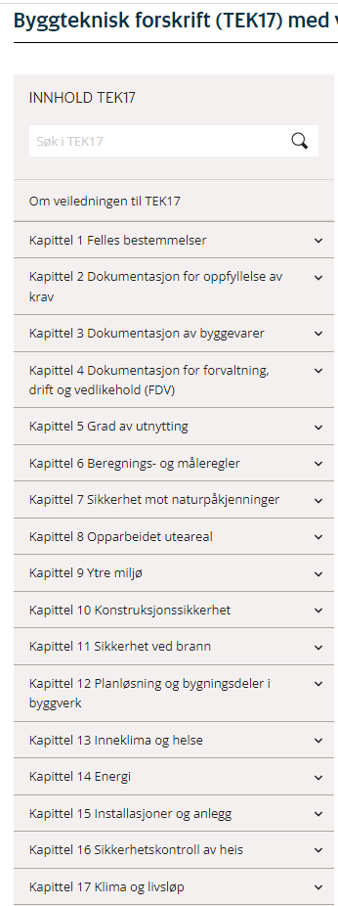
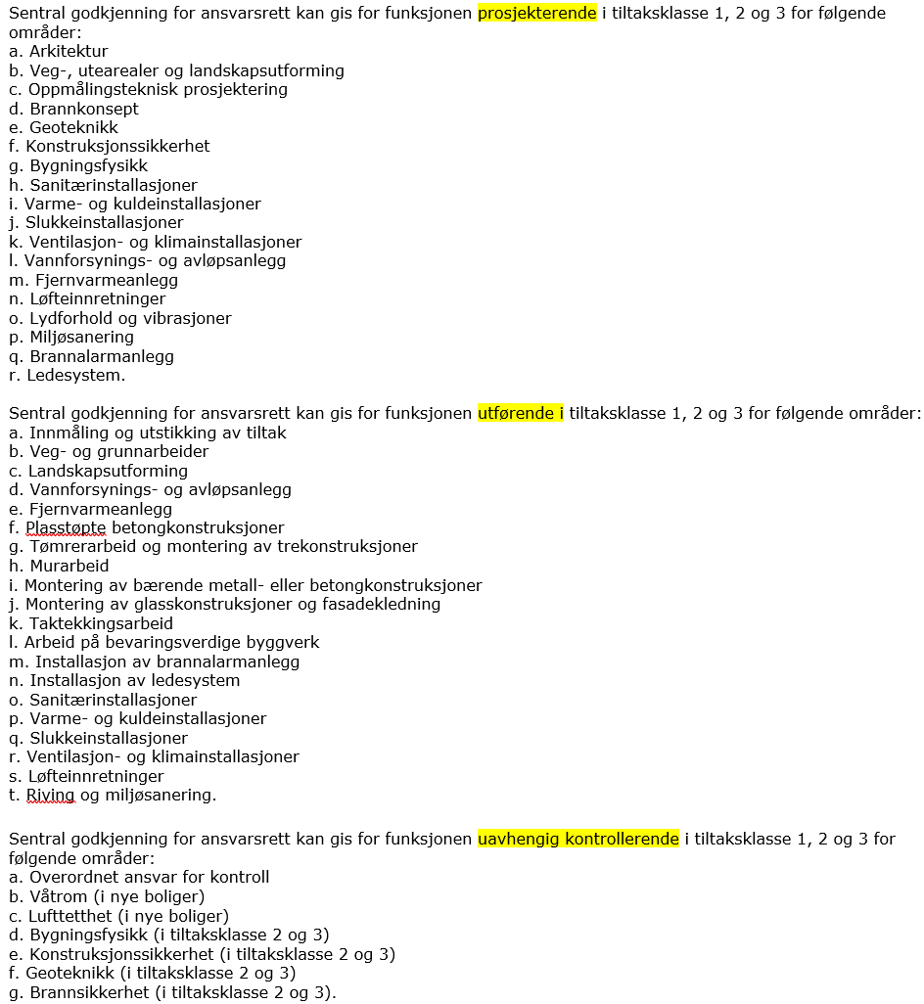
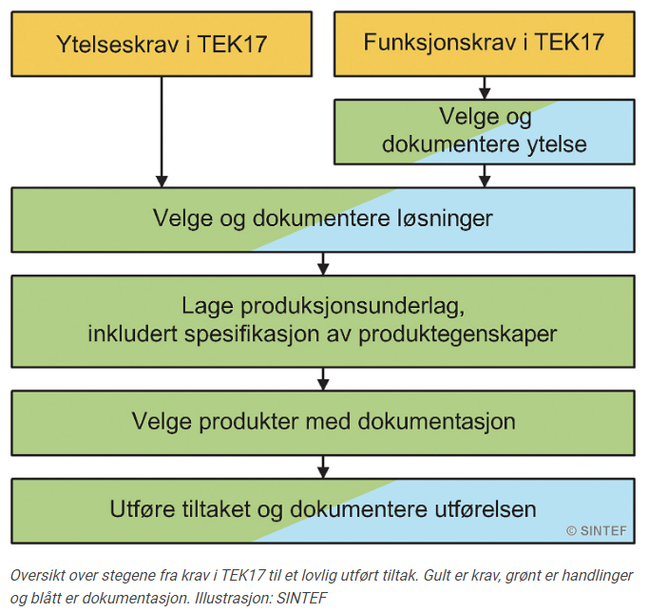
Byggeforskrifter – Teknisk forskrift 2017
SØK, PRO, UTF, UAK, tiltaksklasser

Slide 12
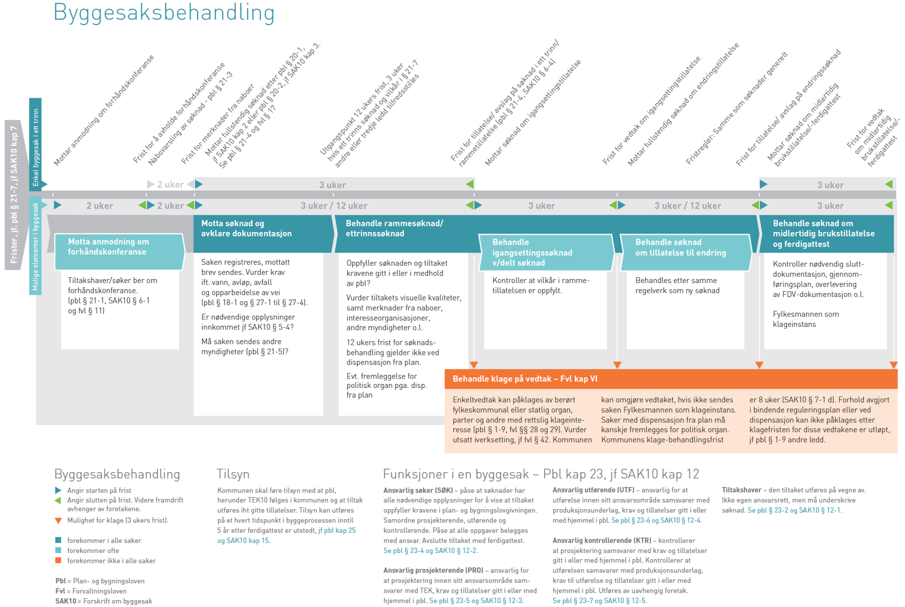
Byggeforskrifter - byggesøknad
Kan krever fagkompetanse
Innenfor flere fagområder
Kommunen kan gi en
tidlig pekepinn på
potensielle farer knyttet
til av ras, verneobjekter,
vernet miljø/dyr/fauna,
kvikkleire, flom etc

Slide 13
Anleggsplaner – Tidlig og god dialog med kommunen er viktig
Kommunen bidrar med:
Klargjøring av kommunal praksis
Får anlegg på kommunal anleggsplan
Rullerer anleggsplanen til kommunen
Hjelper med tolkninga av spillemiddelordningen
Ansvarlig for arealplaner og reguleringsplaner
Ansvar i forhold til Plan og bygningsloven
Ivaretar politisk behandling
Fortar kontroll av søknaden og godkjenner den
Foretar kontroll etter bygging, både utforming og økonomi

Slide 14
Anleggsplaner – organisering innen idretten og eksempler
NIF – idrettspolitiske dokumenter
Skiforbundet – Skistrategisk plan
Idrettskretsen – Anleggsplan
Skikretsen – Anleggsplan
Klubber – anleggsønske/behov
Kommunedelplan for idrett

